Slide 1


Rome Technopole project
Starting date: 1st July 2022
Ending date: 30th June 2025
Barbara Ruzicka
ISC - CNR

Slide 2
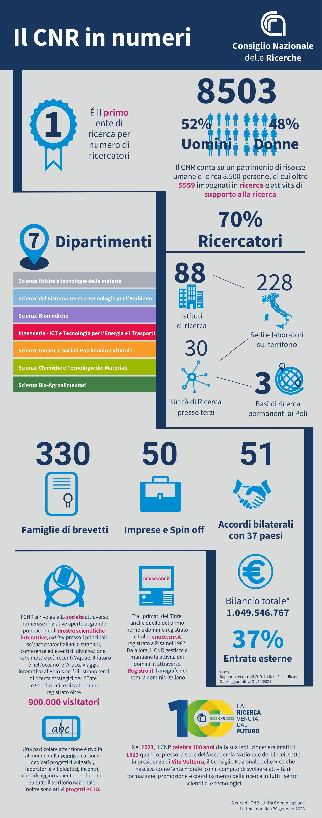



CNR
Nel 2023 il CNR celebra 100 anni dalla sua istituzione. Nasceva nel 1923 come ‘ente morale’ con il compito di svolgere attività di formazione, promozione e coordinamento della ricerca in tutti i settori scientifici e tecnologici.

Slide 3
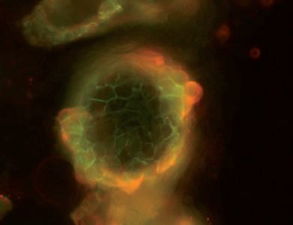

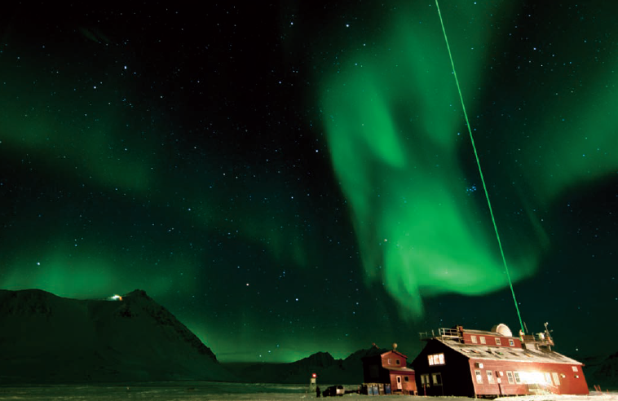
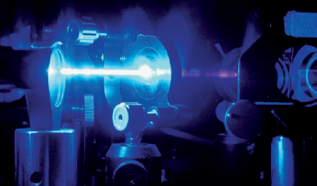
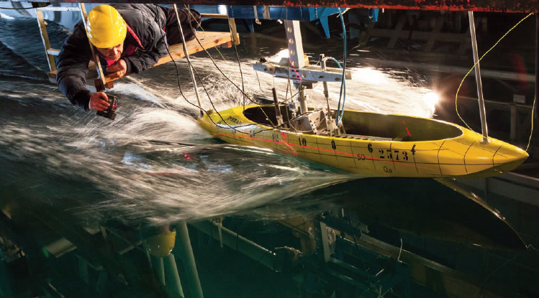
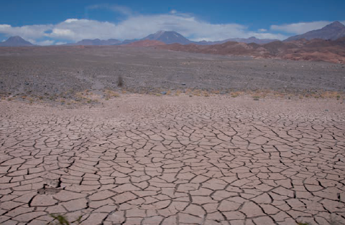
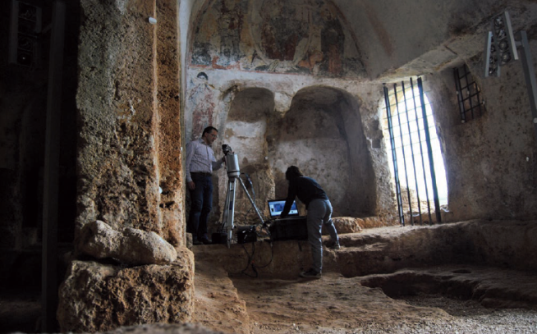
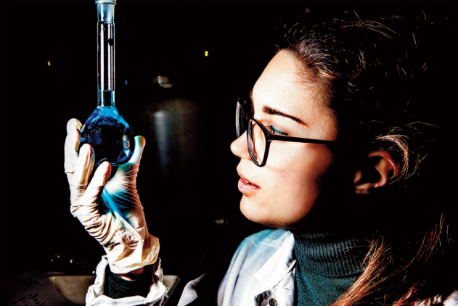

Slide 4

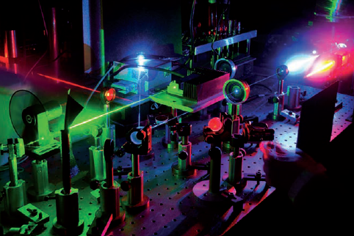
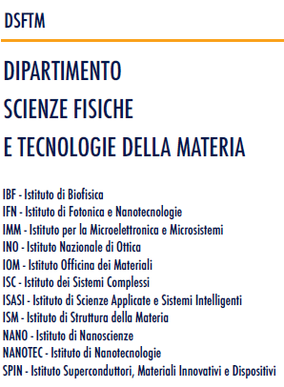

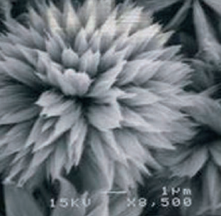
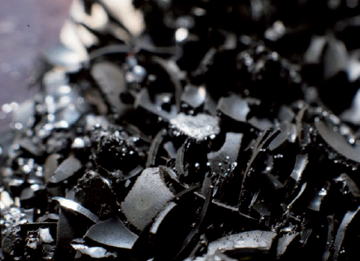

Slide 5


SPOKE 3 - CNR
FP4
Development, innovation and certification of medical and non-medical devices for health
Roberta Angelini (3 m. u.)
Barbara Ruzicka (9 m. u.)
FP6
Artificial intelligence, virtual reality and digital twin for advanced engineering and aerospace
Neda Ghofraniha (9 m. u.)
2 RTD in via di reclutamento
(FP4, FP6)
FP1
Decarbonization and digitalization in research on new green energy sources
Mattea Carmen Castrovilli (3 m.u.)
Giorgio Contini (9 m. u.)
Amanda Generosi (9 m. u)
FP5
Digital transition through AESA radar technology, quantum cryptography and quantum communications
Francesco Mattioli (3 m. u.)
1 dottorato in via di reclutamento
(FP6)

Slide 6
Alta Formazione CNR
Didattica in corsi universitari, formazione post universitaria, scuole di dottorato, scuole di specializzazione, master di I e II livello, tirocini e stage.
Sponsorizza percorsi di Dottorato
Formazione per studenti universitari e neo laureati mettendo a disposizione laboratori all’avanguardia, siti di sperimentazione e un vivo ambiente di scambio nazionale ed internazionale multidisciplinare.
Molte sono le tesi di diverso livello (dottorato, di specializzazione e di laurea) in cui i ricercatori CNR sono impegnati come relatori, correlatori e controrelatori.

Slide 7
3.1 Trans/Multi/Inter-disciplinarity in the university courses (First Level, Second Level)
Corso da inserire in Minor courses di Laurea Magistrale: “TECNICHE SPERIMENTALI IN MATERIA SOFFICE”
6CFU
Roberta Angelini & Barbara Ruzicka (ISC)
Argomento:
La fisica della materia soffice riguarda lo studio di materiali facilmente deformabili tramite stress esterni, campi elettrici o magnetici o anche fluttuazioni termiche. Lo studio dei materiali soffici è importante sia per la comprensione teorica di fenomeni fisici complessi che per le numerose applicazioni tecnologiche.
Programma:
1. Materiali soffici.
Colloidi (Sfere Dure, particelle Soffici, Polimeri, Cristalli Liquidi, ecc)
2. Tecniche sperimentali rilevanti per lo studio dei materiali soffici.
Tecniche di Diffsione (luce, raggi X, neutroni), reometria, calorimetria, microfluidica, microscopia, ecc.
3. Applicazioni di materiali soffici.
Ingegneria tissutale, biosensori, industria farmaceutica, industria alimentare, industria cosmetica, lubrificanti, vernici, ecc.

Slide 8
3.4 PhD courses in partnership with industries, apprenticeship and international PhD courses
Corso di dottorato: “BIOSENSORI E TECNICHE DI IMMOBILIZZAZIONE GREEN”
3 CFU
Mattea Carmen Castrovilli (ISM)
Argomento:
Conoscenza e comprensione dei principi di funzionamento di un biosensore, metodologie per la sua realizzazione, i suoi campi di applicazione e le strategie “green” di produzione, riuso e smaltimento per una fabbricazione più ecosostenibile del device. Giornata di visita presso DepEST, il laboratorio di immobilizzazione green tramite tecnica di Deposizione ElettroSpray del CNR-ISM area di Ricerca di Roma 1, Montelibretti (RM).
Programma:
Che cos’è un biosensore: principi di base. Principali tipologie di biosensore con particolare riferimento a quelli enzimatici. Metodi di trasduzione del segnale (ottica, elettrochimica ecc). Panoramica sulle tecniche di immobilizzazione del biorecettore (entrapment, adsorbimento, cross-linking, immobilizzazione covalente, affinità). Tecnica di immobilizzazione con elettrospray deposition e sui vantaggi come tecnica green.

Slide 9
3.4 PhD courses in partnership with industries, apprenticeship and international PhD courses
Progetto Master Erasmus Mundus con Univ. Tor Vergata e altre due università europee sull'argomento "Nanomaterials" applicati ad FP1 (Giorgio Contini, Amanda Generosi ISM).
Progetto “sandwich doctorate”, (PROGRAMA DE DOUTORADO SANDUÍCHE NO EXTERIOR - PDSE - SAÍDAS 2023) per interniship e formazione di uno studente di dottorato dal Brasile (Polytechnic School of the University of São Paulo). Lo studente lavorerà nel lab. ISC di Neda Ghofranhia con un progetto dal titolo “Machine learning algorithms for Random Laser characterisation and phase retrieval” (tematica FP6).
Scuola di dottorato a Roma organizzata da CNR-ISC: 2-3 giorni di presentazioni e lezioni per studenti di dottorato del Lazio per aumentare il grado di collaborazione e correlazione tra le aziende e le università sulle tematiche di Roma Technopole (Neda Ghofraniha - FP6).

Slide 10
3.4 PhD courses in partnership with industries, apprenticeship and international PhD courses
Borsa di dottorato su “Acoustic wave sensors and microfluidic devices” di Roma Technopole sotto la supervisione di Cinzia Caliendo (IFN) per tematica FP6.
Laboratorio hands on di caratterizzazione elettro-ottica a bassa temperatura di dispositivi per applicazioni quantum communication in collegamento-collaborazione con un corso specifico (tra i corsi universitari o i corsi di dottorati coerenti con FP5 che prevedano attività sperimentali) (Francesco Mattioli - FP5).

Slide 11
3.5 Attraction of excellence students and foreign students
Presentazione dell’attività di ricerca in università straniere, conferenze e scuole internazionali con lo scopo di attrarre studenti eccellenti e stranieri.
Bando internazionale per 2 posizioni RTD (ISC) nell’ambito dei progetti FP4 (Sintesi di microgel responsivi e studio del loro comportamento di fase per applicazioni biomediche) ed FP6. (Sviluppo di sensori laser e di tecniche machine learning per analisi spettrale avanzata).

Slide 12
Grazie per l’attenzione!

